Slide 1

Стресс және дағдарыс
Notes:
Қош келдіңдер, қымбатты достар!
Бүгін уақытымызды қызықты әрі пайдалы өткіземіз деп үміттенемін! Ол үшін өздеріңде бар жақсы көңіл-күй, белсенділік, бірнеше парақ қағаз, маркерлер, қарындаштар керек.

Slide 2
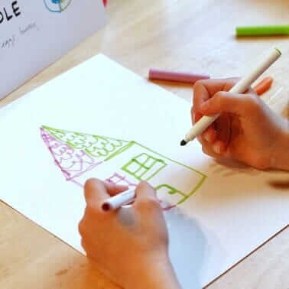
Бой жазу
1. Екі қарындаш немесе фломастер және бір парақ қағаз алыңдар.
2. Бір уақытта екі қолмен де сурет салып көріңдер. Екі қолмен де бір уақытта бастап, біра уақытта аяқтаңдар. Бір қолмен шеңбер, екінші қолмен үшбұрыш салыңдар. Шеңбер мейлінше бірқалыпты дөңгелек, ал үшбұрыштың бұрыштары сүйір болсын.
3. Ал енді 1 минутта мейлінше көп шеңберлер мен үшбұрыштар салыңдар.
Notes:
Кездесуіміздің негізгі тақырыбы бойынша жұмыс жасауды бастамас бұрын сендерге «бой жазуды» ұсынамын.
Екі қарындаш немесе фломастер және бір парақ қағаз алыңдар.
Бір уақытта екі қолмен де сурет салып көріңдер. Екі қолмен де бір уақытта бастап, біра уақытта аяқтаңдар. Бір қолмен шеңбер, екінші қолмен үшбұрыш салыңдар. Шеңбер мейлінше бірқалыпты дөңгелек, ал үшбұрыштың бұрыштары сүйір болсын.
Ал енді 1 минутта мейлінше көп шеңберлер мен үшбұрыштар салыңдар.
Не істеу керек екені бәріне түсінікті ме? Сонымен? Бастаңдар!
(балалар бастағаннан кейін бір минуттан соң)
Қалай, балалар? Қолдарыңнан келіп жатыр ма? Өздеріңе баға беріп, нәтижелеріңді анықтаңдар:
Егер 5 пішіннен аз сала алсаңдар – нашар;
5-7 – орташа
8-10 – жақсы
10-нан көп – өте жақсы.
Осы жаттығу зейіндеріңнің деңгейін бағалауға мүмкіндік береді. Ал оны іс арасында, сабақ арасындағы үзілістерде немесе демалыс кезінде жасасаңдар, ерікті зейіндеріңнің тұрақтылығын және көлемін айтарлықтай дамытасыңдар.

Slide 3

Стресс
Ағзаның түрлі қолайсыз факторларға (аштық, суық, физикалық немесе психикалық жарақаттар, т.с.с.) қорғаныш реакциясы ретінде көрсететін асқан ширығу күйі
Notes:
Ендеше, аздап бой жазып алық. Ал енді біраз сөйлесейік...
Кездесуіміздің негізгі тақырыбы – «Стресс және дағдарыс». Әрқайсың осы ұғымды білесіңдер, «Стресс» тақырыбымен байланысты сұрақтар мазалады деп ойлаймын.
Ол не? Сонымен, стресс - ағзаның түрлі қолайсыз факторларға (аштық, суық, физикалық немесе психикалық жарақаттар, т.с.с.) қорғаныш реакциясы ретінде көрсететін асқан ширығу күйі.

Slide 4
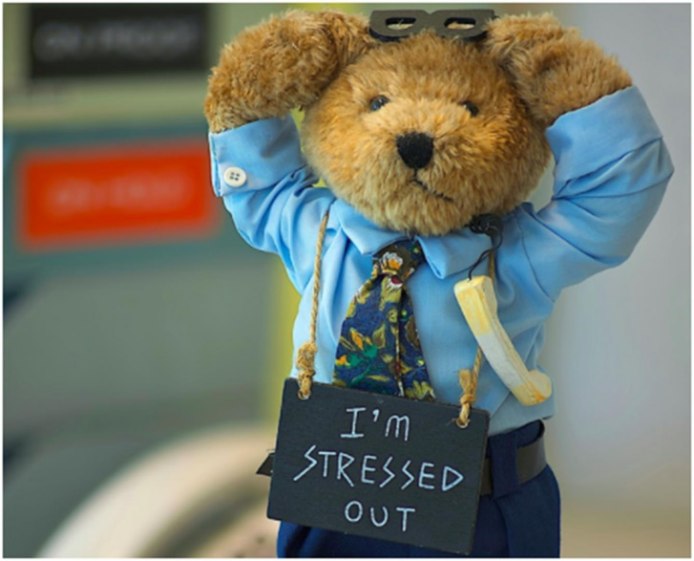
«Стресспен» байланысты сөздер
Жүйкенің жұқаруы
Емтихан
Ширығу
Үрей
Толқу
Жабырқау
Қорқыныш
Ауырсыну
Жүктеме
Ұйқысыздық
Реніш
Валерьянка
Мектеп
Жұмыс
Уайым
Notes:
Әрқайсың үшін осы ұғымға қатысты өз байланыс сөздерің бар деп ойлаймын, балалар. Стресс тақырыбын талқылау кезінде сендерде ойларыңа келетін байланыс сөздермен және өз пікірлеріңмен бөліссеңдер.
(Балалар байланыс сөздерді чатта жаза алады немесе микрофонмен айта алады.)
(Келесі слайдты көрсетерден бұрын жасөспірімдерден сұраңыз:)
Сендерде ширығу немесе мазасыздық сезімдерін тудыратындардың барлығы стресске алып келе ала ма?
Айтыңдаршы, қандай жағдайлар стресс тудыра алады?
(Келесі слайдтағы мысалдарды көрсетпес бұрын талқылауа біраз уақыт беріңіз)

Slide 5
СЕНДЕРДЕ СТРЕСС СЕЗІМІ БАР МА?
Сендерде ширығу немесе мазасыздық сезімдерін тудыратындардың барлығы стресске алып келе алады
Стресс пен дағдарысқа кез-келген адам шалдығуы мүмкін
Сендер басқаша көрінетіндіктен немесе әрекет ететіндіктен, сендерге нашар қарайтын адамдар
Мектептегі сабақтар
Отбасы мүшесінің қазасы
Жаңа жерге көшу
Кездесіп жүрген адаммен айырылысу
Ата-ананың ажырасуы
Қорқыту жне қудалау
Notes:
Иә, стресс пен дағдарысқа кез-келген адам шалдығуы мүмкін.

Slide 6
Стресс әрдайым жаман ба?
- ЖАҒЫМСЫЗ СТРЕСС
Сендер ұнамсыз немесе қауіп төндіреді деп санайтын жайттардан туындайды. Мысалы, жаңа жерге көшу, емтихан уақыты, қолдан жіберіп алған мүмкіндікті ойлап уайымдау, өз келбеттеріңе және киетін кимдеріңе қатысты шектен тыс алаңдау, сендермен ешкім араласпайды немесе сендерді біреу қорқытады...
+ ЖАҒЫМДЫ СТРЕСС
Сендер жақсы көретін немесе асыға күтетін жайтттардың өзі стресс көзі болуы мүмкін. Мысалы, жаңа достармен танысу, алғашқы кездесу, спортпен айналысу, жаңа бір нәрсені үйрену, сауық кеші...
Notes:
(Психолог жасөспірімдерді стресс үнемі жағымсыз бола бермейтіні туралы ойлануға итермелеуі керек, себебі, кейде жағымды жайттар да стресс болуы мүмкін.)
Балалар, қалай ойлайсыңдар, стресс әрдайым жағымсыз ба? Стресс жағымды да болуы мүмкін екен.
«Стресстен толығымен қашып құтылудың жолы жоқ, бірақ деніміз сау болуы үшін ондай жолдың қажеті де жоқ. Белгілі бір стресс деңгейі қажет. Ол сендерге әлдеқайда сақ болуға көмектеседі және шын мәнінде стимулятор (ынталандырғыш) ретінде әрекет етеді. Бірақ тым ұзақ уақыт бойы тым көп стресс кешу денсаулығымызға зиян тигізеді».

Slide 7

Стресс бәріне әсер етеді. Бірақ әртүрлі адамдарда шектер де әртүрлі болады.
Тек сендер ғана өз шектеріңді білесіңдер!
Notes:
Адамдар стресске әртүрлі қарайды. Кейбір адамдар басқаларға қарағанда үлкен көлемдегі стрессті көтере алады. Өздеріңді мұқият тыңдап, қандай көлемдегі стрессті көтере алатындарыңды түсінетіндеріңе көз жеткізіңдер.
Сендер үшін қандай жайттар стресс тудыратынын анықтап және түсініп көріңдер, содан соң, сол нақты жайттарды еңсерудің ең дұрыс жолын біліп алғанға дейін олардан аулақ жүруге тырысыңдар.
(Келесі слайдты көрсетпес бұрын жасөспірімдерден сұраңыз:)
Ал қазір сендерден чатта қандай стресс белгілерін білетіндеріңді жазуды сұраймын. Ағзаларың стресс кезінде қандай реакция көрсетеді?

Slide 8

Ағзаларың стресс кезінде қандай реакция көрсетеді?
Бас ауыру
Жиі кіші дәретке отыру
Жүрек қағысы
Ұйықтай алмау
Тәбет жоғалту немесе тым көп тамақ ішу
Асқазан ауыру
Иық пен арқа ауыруы
Notes:
(Содан кейін слайдтан стресс симптомдарын көрсету керек).
(Келесі слайдты көрсетпес бұрын жасөспірімдерден сұраңыз:)
Барлығымыз өмірде түрлі дағдарыстан өтеміз. «Дағдарыс» деген не екенін білесіңдер ме?
(Психолог біраз уақыт бойы жасөспірімдермен ой-талқы жүргізіп, артынша келесі слайдты көрсетіп, дағдарыс деген не екенін және қандай жайттар дағдарысты болуы мүмкін екенін түсіндіреді.)

Slide 9
ДАҒДАРЫС ДЕГЕН НЕ?
Дағдарыс – бұл оқыс, әдетте мүлдем күтпеген күрделі жағдай немесе жайт
Дағдарыстардың көпшілігі жылдам өтеді, бірақ салдары ұзаққа созылуы мүмкін
Дағдарыстар жеке басқа қатысты да, қатыссыз да болуы мүмкін, бірақ бәрібін әсерін тигізеді
Ауыр сырқатқа шалдыққанды білу
Ата-ананың ажырасуы
Экономикалық дағдарыс
Ең жақын достан айырылу
Отбасында немесе ауданда зорлық-зомбылық көру
Notes:
Дағдарысты әрдайым дерлік зерделеуге болады, сонда дағдарыс өтіп кетеді. Кейде дағдарыс сендерді мықтырақ ете түседі, әрі әрдайым дерлік өздерің туралы ойлануға мәжбүрлеп, сендерді тұлға ретінде жетілуге жетелеуі мүмкін. Ол сонымен қатар сендерге болашақта басқа адмдардың басына түскен қиындықтарын түсінуге көмектесе алады.
Өздерің жеңе алатын немесе шеше алатын кейбір стрессті және дағдарысты жайттар бар. Мысалы, егер кездесіп жүрген адаммен айырылыссаңдар, осы туралы достарыңмен сөйлесу жеткілікті болуы мүмкін. Ал отбасы мүшесінен айырылуы сияқты жағдайда сендерге көп адамның қолдауы мен көмегі қажет болуы мүмкін және сол адамдармен бірге қаза болған адам туралы ұзақ уақыт бойы айтасыңдар, қайғырасыңдар, сағынасыңдар.
(Келесі слайдты көрсетпес бұрын жасөспірімдерден сұраңыз:)
Балалар, келесі сұраққа жауап беріп көрейік: «Мен стрессті немесе дағдарысты қалай жеңе аламын?»

Slide 10

Мен стрессті немесе дағдарысты қалай жеңе аламын?
Достар мен отбасының қолдауы маңызды
Дағдарыстан әрдайым дерлік өтуге болады, одан өту ауыр болуы мүмкін, бірақ оның өтіп кететініне сену керек
Дағдарыс көбінесе тұлға ретінде жетілуге апарады және едәуір кемелденуге және басқа адамдардың қиындықтарына тілектестік білдіруге мүмкіндік береді
Notes:
Барлық мәселелеріңді өздерің шеше аласыңдар деген пікір жалған, көп жайттар сендердің бақылауларыңнан тыс, мысалы, сыныптағы немесе елдегі немесе аумақтағы қоршаған орта немесе тіпті кейбір жеке басқа қатысты жайттар. Басқа адамдардардан көмек пен қолдау сұрау маңызды, олар құнды ақпарат беруі мүмкін, әрі мәселелеріңді шешуге көмектесіп те қалар.
Өз мәселелеріңді өздерің шешу керек және адамда соны істеу үшін жеткілікті күш пен батылдық бар деп көп айтылып жатады. Бірақ шын мәнінде біз үшін басқалардың көмегі қажет болатын жағдайларды анықтау және тиісті адамдардың көмегіне жүгіну әлдеқайда батылдырақ және ақылдырақ болады.

Slide 11
Өз тәртібін өзі реттеу – стресспен күрес тәсілі
Өз тәртібін өзі реттеу әдісін игеру барысында кез-келген агрессияшыл тысқары әсерді «зиянкес» санатынан «ішкі күш көзіне» айналдыруға болатынын және ағзаларыңның қорғаныс қабілеті артатынын түсінесіңдер.
Notes:
Стресспен және дағдарыспен күресте отбасының қолдауы, достармен араласу, ұйықтау, дәмді тамақ, музыка, фильмдер көмектесе алады дедік...
Оған қоса эмоциялық күйлеріңді өзгерте алатын арнайы тәсілдер бар, олар – өз тәртібін өзі реттеу техникалары.

Slide 12
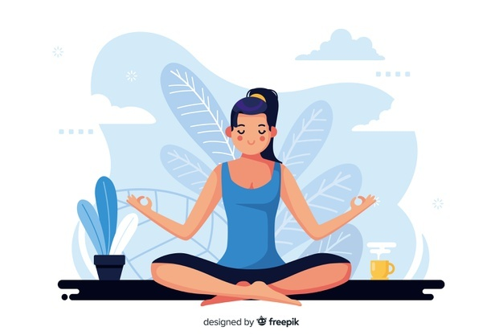
Кешен 2. Жаттығуды жасау барысында күш-қуат әлеуеті артады, эмоциялық салмақтылық қалпына келеді
1. Түрегеп тұрып, аяқты иықтан арасынан кең ара-қашықтыққа қою керек. Қолды жоғары тіктеп көтеріп, оң жаққа қарай ауыстырып, алақан арасында шар тұрғандай елестету керек. Сол қол -үстінде, оң қол - астында, шар диаметрі – 0,5 м.
2. Демді сыртқа шығарғанда шарды аудару керек, оң және сол қолдар орын алмастыруы қажет. Демді сыртқа шығарғанда шарды сол жаққа ауыстырамыз. Демді ішке алғанда шарды аударамыз. Демді сыртқа шығарғанда шарды баяу оңға ауыстырамыз.
3. 7-8 рет қайталаңдар. Бар зейінді үздіксіз шарға аудару маңызды: оның қозғалысын көзбен шығарып саламыз, алақан арасында шын мәнінде бар сияқты сезінуге тырысамыз.
Кешен 1. Жүйкенің артық қозуынан арылу үшін жасалады
1. Отырыңдар. Көздеріңді жартылай жауып, бұлшық еттеріңді босаңсытыңдар.
2. Диафрагма (көкет) арқылы тыныс алыңдар. Демді ішке аларда 4-ке дейін санаңдар, іштің алдыңғы жағын ілгері шығарыңдар. Демді сыртқа шығарарда 4-ке дейін санап, іштің алдыңғы жағын ішке қарай тартыңдар. Содан кейін 8 секунд бойы тыныстауды кідіре тұру керек. 8 рет қайталаңдар.
Notes:
Өз тәртібін өзі реттеу туралы айтқанда біз әдіс-тәсілдер тым көп екенін түсінуіміз керек. Солардың ішінен дәл сендерге лайықтысын таңдап алу керек.
Осы және келесі слайдтарда жаттығу кешені берілген, оларды шектен тыс эмоциялық ширығу, шаршау, стресс кезінде жасай аласыңдар.
Ұсынылған кешендердің біреуін бірге жасап көрейік. Түрегеп тұрыңдар немесе отыра беріңдер. Көздеріңді жартылай жауып, бұлшық еттеріңді босаңсытыңдар. Демді ішке алып жатып 1-2-3-4 деп санап, ішімізді алға қарай шығарамыз. 1-2-3-4 деп санап, тынысымызды кідіре тұрамыз да, 4-ші секунда демді сыртқа шығарып, ішімізді ішке қарай тартамыз. Содан кейін тынысымызды 8 секундқа кідіре тұрамыз. Жаттығуды кем дегенде 8 рет жасаймыз.
Денелерің мен хал-жағдайларыңда өзгеріс бар ма?
Чатта жауап жазсаңдар болады немесе микрофонмен айтыңдар.

Slide 13
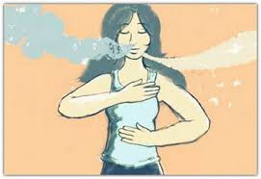
Кешен 3. Ширығу мен шаршаудан арылу үшін жасалады
1. Креслоға ыңғайлы қалыпта отырып, босаңсып, көзімізді жұмамыз.
2. Ойша екі қолымыздың саусақтарын бір-бірден қарап шығып, оларды толығымен босаңсыған күйде елестетеміз, содан кейін дәл осылайша білектеріміз пен иықтарымызды қарап шығамыз.
3. Бет пен иық бұлшық еттерін ойша қарап шығамыз, қысылып тұрған жерлерін босаңсытуға тырысамыз.
4. Дәл осылайша аяқтарымызды және кеудемізді қарап шығамыз.
5. Әдетте өздеріңді жақсы сезінетін жерде жүргендеріңді елестетіңдер, мысалы, орманда, тауда, теңіз жағасында. Шөптің иісін сезуге, жапырақтың сыбдырын, толқын дыбысын, шағаланың даусын естуге тырысыңдар.
6. Бар жігермен бой жазып, бұлшық еттерді ширықтырып, орындарыңнан тұрыңдар.
Кешен 4. Стрессті жағдай (қорқыныш, ширығу) кезінде жасалады
1. Ешкім мазаламайтын орын тауып, отырыңдар.
2. Бір қолды ішке, ал екіншісін кеуде тұсына қойыңдар. Тыныстарыңды тыңдаңдар. Демді тек мұрын арқылы кіргізіп, шығарыңдар. Егер тыныстарыңды естіп тұрсаңдар, онда өте ауыр тыныстап тұрсыңдар.
3. Диафрагмамен тыныстауға зейін қойыңдар. Демді мұрын арқылы алып, сыртқа ауыз арқылы баяу және сабырлы шығарыңдар.
4. Тура алдыға қарап, көздерің ашып тұрыңдар. Демді ішке алып, сыртқа шығару арасында кідіріс жасаңдар.
5. Денелеріңе табиғи жолмен босаңсуға, ширығудан толығымен құтылуға мүмкіндік беріңдер.
Notes:
Кешен 3. Ширығу мен шаршаудан арылу үшін жасалады
1. Креслоға ыңғайлы қалыпта отырып, босаңсып, көзімізді жұмамыз.
2. Ойша екі қолымыздың саусақтарын бір-бірден қарап шығып, оларды толығымен босаңсыған күйде елестетеміз, содан кейін дәл осылайша білектеріміз пен иықтарымызды қарап шығамыз.
3. Бет пен иық бұлшық еттерін ойша қарап шығамыз, қысылып тұрған жерлерін босаңсытуға тырысамыз.
4. Дәл осылайша аяқтарымызды және кеудемізді қарап шығамыз.
5. Әдетте өздеріңді жақсы сезінетін жерде жүргендеріңді елестетіңдер, мысалы, орманда, тауда, теңіз жағасында. Шөптің иісін сезуге, жапырақтың сыбдырын, толқын дыбысын, шағаланың даусын естуге тырысыңдар.
6. Бар жігермен бой жазып, бұлшық еттерді ширықтырып, орындарыңнан тұрыңдар.
Кешен 4. Стрессті жағдай (қорқыныш, ширығу) кезінде жасалады
1. Ешкім мазаламайтын орын тауып, отырыңдар.
2. Бір қолды ішке, ал екіншісін кеуде тұсына қойыңдар. Тыныстарыңды тыңдаңдар. Демді тек мұрын арқылы кіргізіп, шығарыңдар. Егер тыныстарыңды естіп тұрсаңдар, онда өте ауыр тыныстап тұрсыңдар.
3. Диафрагмамен тыныстауға зейін қойыңдар. Демді мұрын арқылы алып, сыртқа ауыз арқылы баяу және сабырлы шығарыңдар.
4. Тура алдыға қарап, көздерің ашып тұрыңдар. Демді ішке алып, сыртқа шығару арасында кідіріс жасаңдар.
5. Денелеріңе табиғи жолмен босаңсуға, ширығудан толығымен құтылуға мүмкіндік беріңдер.

Slide 14
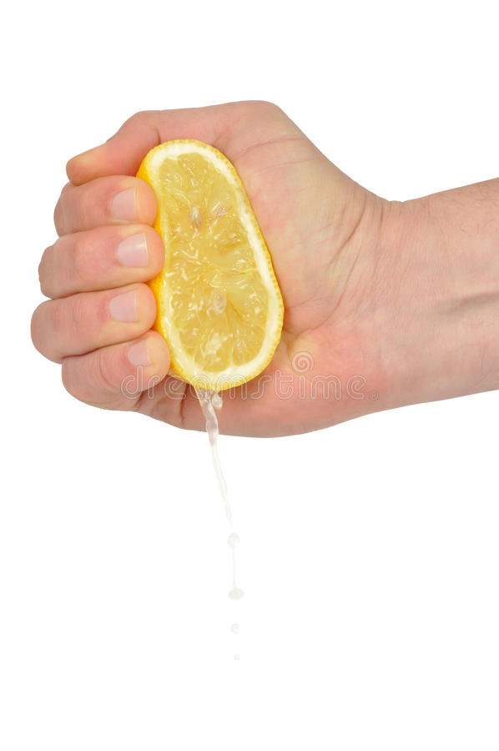
«Лимон» жаттығуы
Мақсат: бұлшық ет ширығуын және босаңсуын басқару.
Ыңғайланып отырыңдар: қолдарыңды тізелеріңе (алақандарыңды жоғары қаратып) қойыңдар, иық пен бас төмен түсірілген, көз жұмулы. Ойша оң қолдарыңда лимон бар деп елестетіңдер. Лимонды ішіндегі бүкіл шырынын «шығарғанша» баяу қыса бастаңдар. Босаңсыңдар. Не сезінгендеріңді есте сақтаңдар.
Енді лимон сол қолдарыңда деп елестетіңдер. Жаттығуды қайталаңдар. Қайтадан босаңсып, не сезінгендеріңді есте сақтаңдар. Содан соң, жаттығуды бір уақытта екі қолмен орындаңдар. Босаңсыңдар. Сабыр күйінен ләззат алыңдар.
Notes:
Ширығудан арылу үшін пайдалана алатын тағы бір жаттығу «Лимон» деп аталадыү
Ыңғайланып отырыңдар: қолдарыңды тізелеріңе (алақандарыңды жоғары қаратып) қойыңдар, иық пен бас төмен түсірілген, көз жұмулы. Ойша оң қолдарыңда лимон бар деп елестетіңдер. Лимонды ішіндегі бүкіл шырынын «шығарғанша» баяу қыса бастаңдар. Босаңсыңдар. Не сезінгендеріңді есте сақтаңдар.
Енді лимон сол қолдарыңда деп елестетіңдер. Жаттығуды қайталаңдар. Қайтадан босаңсып, не сезінгендеріңді есте сақтаңдар. Содан соң, жаттығуды бір уақытта екі қолмен орындаңдар. Босаңсыңдар. Сабыр күйінен ләззат алыңдар.
Қалай, ұнады ма? Керемет.

Slide 15
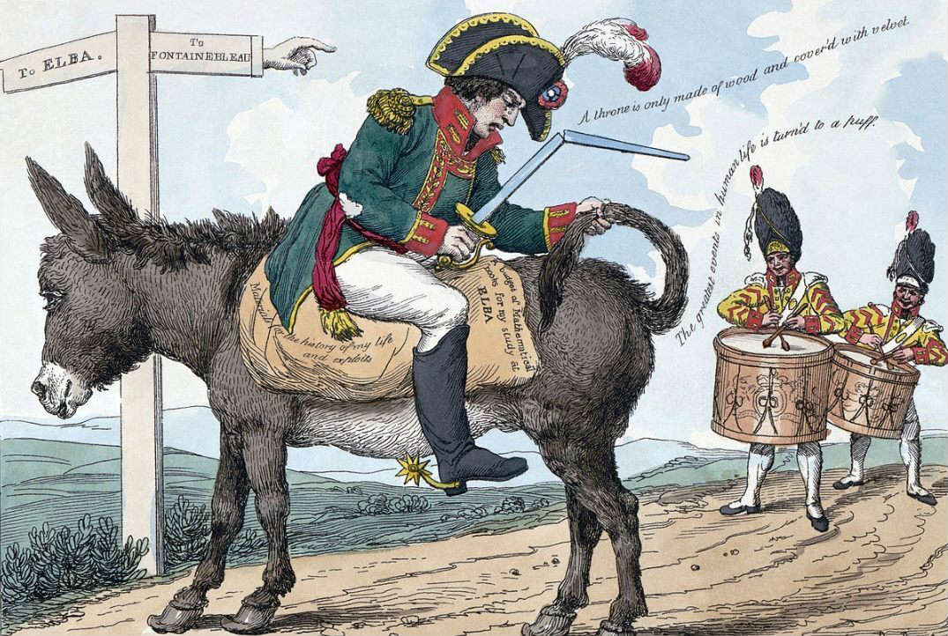
«КЕРІСІНШЕ жағдай» мини-техникасы
Бұл техника жағдайды бағалауды өзгертуге мүмкідік береді
Түйіткілді жағдайды – ойша, ауызша немесе жазбаша – керісінше тәртіпте сипаттаңдар.
Жағдайдың өзі туралы ғана емес, өз сезімдерің мен берген бағаларың туралы егжей-тегжейлі сипаттауға тырысыңдар.
Осы жағдай туралы фильмді соңынан басына қарай көріп жатқандай сипаттаңдар.
Бейтарап немесе жағымды сәттермен аяқтауға тырысыңдар – үнемі ашу мен реніш сезінген жоқсыңдар ғой.
Notes:
Жағымсыз жайттарды қайта-қайта ой елегінен өткізе беретін кездер болады. Біз миымызды орын алған жайтты дәл осындай тәсілмен қабылдауға жаттықтырамыз. Бірақ уақыттан кейін тысқары оқиғалар, ішкі бағалаулар мен эмоциялар «жабысып» қалады – біртұтас болып кетеді. Біз өзімізді «осылай» қабылдауға үйретеміз.
Осындай ойларды жеңу үшін «КЕРІСІНШЕ жағдай» атты мини-техниканы ұсынғым келеді, ол сендерге жағымсыз жайтқа беретін өз бағаларыңды өзгерту мүмкіндігін береді. Ол үшін:
Түйіткілді жағдайды – ойша, ауызша немесе жазбаша – керісінше тәртіпте сипаттаңдар.
Жағдайдың өзі туралы ғана емес, өз сезімдерің мен берген бағаларың туралы егжей-тегжейлі сипаттауға тырысыңдар.
Осы жағдай туралы фильмді соңынан басына қарай көріп жатқандай сипаттаңдар.
Бейтарап немесе жағымды сәттермен аяқтауға тырысыңдар – үнемі ашу мен реніш сезінген жоқсыңдар ғойу.

Slide 16

Жүйке қозуынан және стресстен арылудың өмірлік маңызы бар, әрі мейлінше қажет.
Бұл, мысалы, тіс тазалау сияқты күнделікті нормаға айналуы тиіс.
Өздеріңе демалыс беріңдер, ара-тұра «үзіліс» жасап тұрыңдар. Өздерің жақсы көретін, жағымды, босаңсуға көмектесетін іспен бес не он минут айналысыңдар.
Notes:
Жүйке қозуынан және стресстен арылудың өмірлік маңызы бар, әрі мейлінше қажет.
Бұл, мысалы, тіс тазалау сияқты күнделікті нормаға айналуы тиіс.
Өздеріңе демалыс беріңдер, ара-тұра «үзіліс» жасап тұрыңдар. Өздерің жақсы көретін, жағымды, босаңсуға көмектесетін іспен бес не он минут айналысыңдар.

Slide 17

Кері байланыс
Notes:
Сонымен, балалар, дәрісіміз аяқталайын деп қалды. Осы уақытты сендермен сүйсіне өткіздім. Сендер де сондай ойдасыңдар деп үміттенемін. Жағдайларың қалай? Егер дәріс ұнаса, чатта «+», ал ұнамаса, «-» белгісін қойыңдар, ал егер кімде-кім дайын болса, микрофондарыңды қосып, не ұнады, не ұнаған жоқ, кездесуге қатыспаған достарыңмен қандай ақпаратпен бөлісулерің мүмкін екенін айтып бере аласыңдар.

Slide 18
Қатысқаныңызға рақмет!
Сіз менімен кез-келген уақытта келесі байланыс мәліметтері арқылы хабарласа аласыз:
Т.А.Ә. ______________ мектеп/колледж педагог-психологы _______________ тел. _____________
Notes:
Егер қойылмаған сұрақтарың қалса немесе көмек керек болса, менімен (мектеп психологымен немесе колледж психологымен) хабарласыңдар.

